Slide 1
«Организация деятельности аптеки и ее структурных подразделений»
Федеральное государственное бюджетное образовательное учреждение высшего образования "Красноярский государственный медицинский университет имени профессора В.Ф.Войно-Ясенецкого" Министерства здравоохранения Российской Федерации Фармацевтический колледж
Выполнил: Кириленко Анастасия Сергеевна
Руководитель: Казакова Елена Николаевна
Красноярск 2019

Slide 2
Облуживание покупателей в аптеке

Slide 3
Общие правила обслуживания покупателей:
Доброжелательные отношения с покупателями разного социального уровня – это залог развития и стабильности компании;
Данные правила обязательны для выполнения всеми, кто находится в торговом зале;
Каждый покупатель должен быть безупречно обслужен;
Сотрудники должны располагаться таким образом, чтобы покупатель из любой точки торгового зала мог видеть хотя бы одного из них.

Slide 4
При общении с покупателями следует руководствоваться следующими рекомендациями:
Необходимо:
Обращаться к покупателю следует исключительно на «Вы»;
Если покупатель обращается к сотруднику аптеки с каким-либо вопросом, следует:
- прервать любую работу;
- внимательно выслушать вопрос покупателя;
- предоставить полный ответ;

Slide 5
Если покупатель обращается к сотруднику, занятому обслуживанием другого покупателя, сотруднику необходимо:
- извиниться перед тем покупателем, которого он обслуживает;
- повернуться к подошедшему покупателю и выслушать его;
- дать ответ покупателю (не более 1 минуты);
- если для ответа на вопрос покупателя требуется больше времени, необходимо пригласить свободного специалиста, для ответа.

Slide 6
Недопустимо:
- сидеть в присутствии покупателей;
- отворачиваться от покупателя или поворачиваться к нему спиной;
- скрещивать руки за спиной или на груди;
- держать руки в карманах или на поясе;
- облокачиваться на стеллажи, мебель и стены;
- вести между собой разговоры на виду у покупателей;
- обсуждать рабочие проблемы в присутствии покупателей;
- пользоваться мобильным телефоном;
- жевать (в том числе жевательную резинку).

Slide 7
Обслуживание на кассе
Обслуживание покупателя на кассе является важным моментом.
Обслуживания, поскольку именно здесь происходят денежные расчет с покупателем.
Поэтому от работника кассы требуется не только демонстрировать уважение и доброжелательное отношение к покупателям аптеки, но и сочетать в своей работе четкость и оперативность
Сотрудник аптеки должен предложить покупателю пройти на кассу фразой: «Проходите, пожалуйста, на кассу…»;
Объявить полную сумму покупок: «Ваша покупка … рублей (указывается сумма покупки)»;
Принять деньги на оплату и проговорить полученную сумму: «Ваши … рублей»;

Slide 8
Принятые деньги нужно положить отдельно на виду у покупателя;
Пробить чек;
Отсчитать сдачу, проговорить в слух причитающую сумму: «Ваша сдача … рублей» и передать покупателю вместе с чеком и товаром;
Убедившись, что покупатель проверил сдачу, убрать деньги в кассу;
Поблагодарить за покупку и попрощаться.

Slide 9
Прощание- это начало следующей встречи.
Правила завершения продажи:
При завершении продажи необходимо напомнить покупателю о правилах приёма/ применения/ использования / правилах хранения;
Рассказать о доп. услугах аптеки, предстоящих/проводимых акциях;
Дать визитку аптеки лично в руки лояльным покупателям;
После оформления покупки и произведения расчетов, с покупателем обязательно необходимо доброжелательно попрощаться.

Slide 10
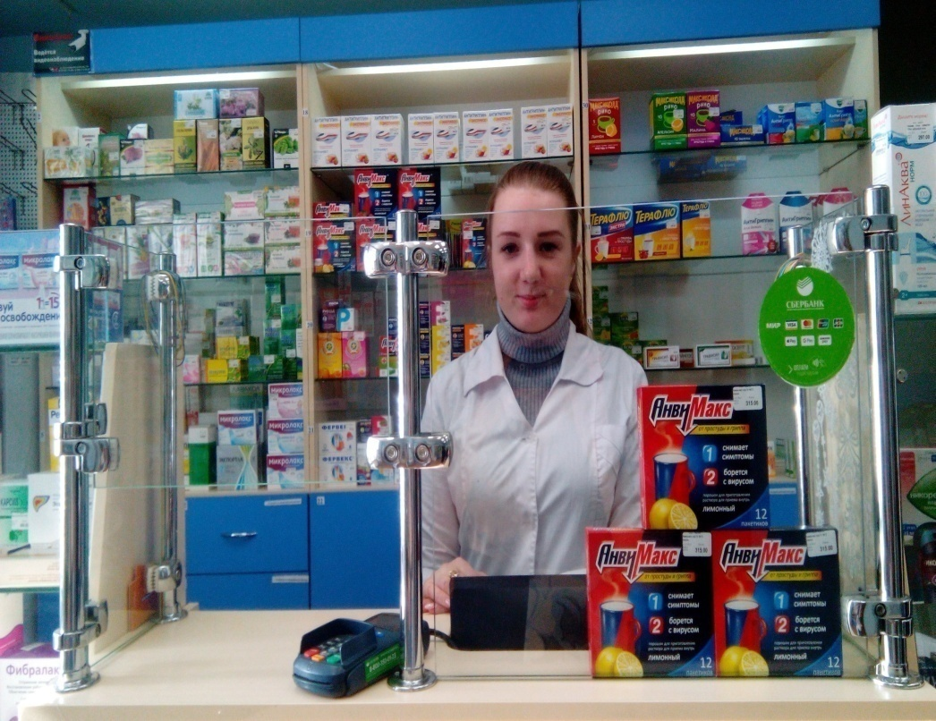
Приветствие покупателя
Добрый день!
Чем могу Вам помочь?
Здравствуйте!
Мне нужен панкреатин,

Slide 11
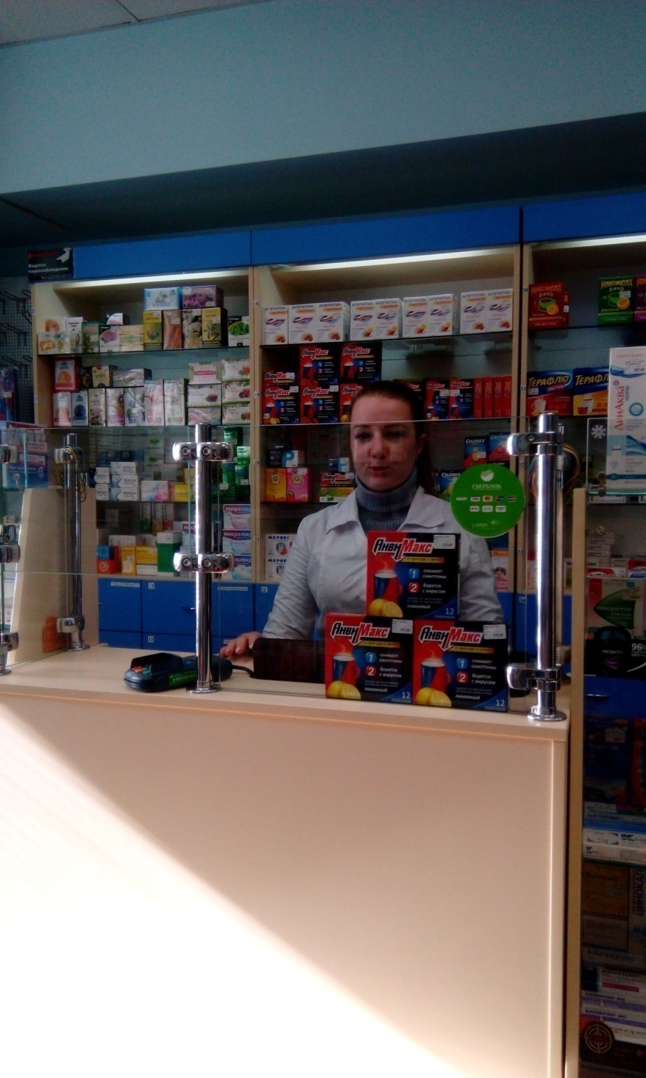
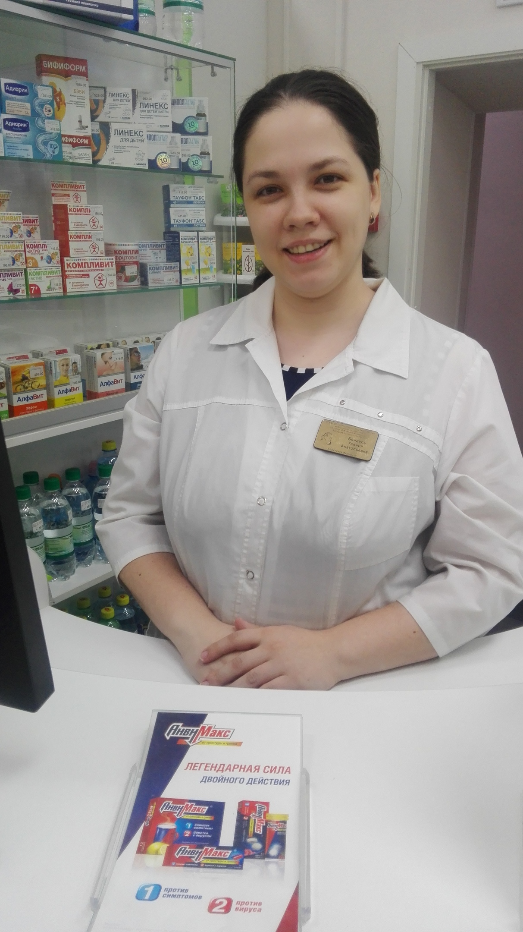
Этап продажи
Хорошо, хранить панкреатин в холодильнике.
Понятно.

Slide 12
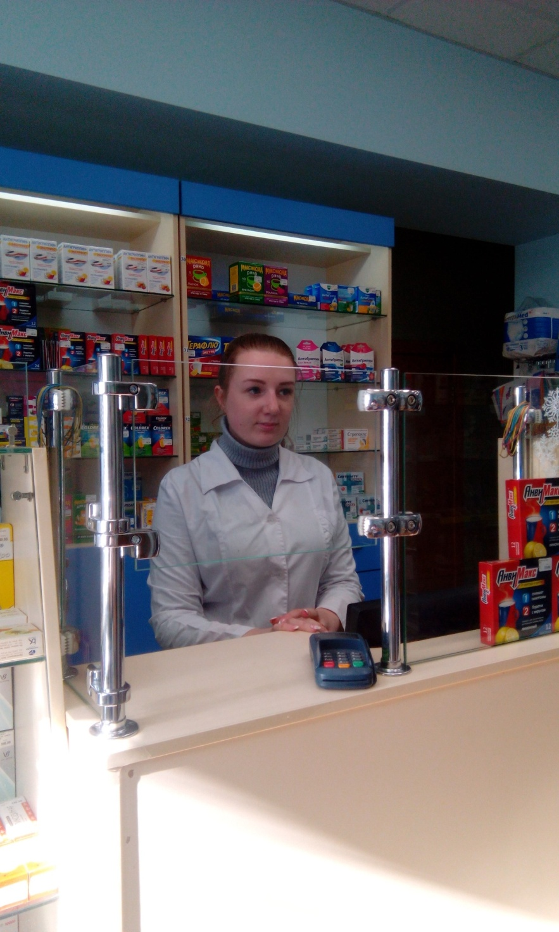
Этап продажи
Что-нибудь еще?
Да, можно еще аскорбиновую кислоту с глюкозой и пластырь бактерицидный 5шт.

Slide 13
Этап продажи
Что-нибудь еще?
Нет, спасибо, больше ничего не нужно.

Slide 14
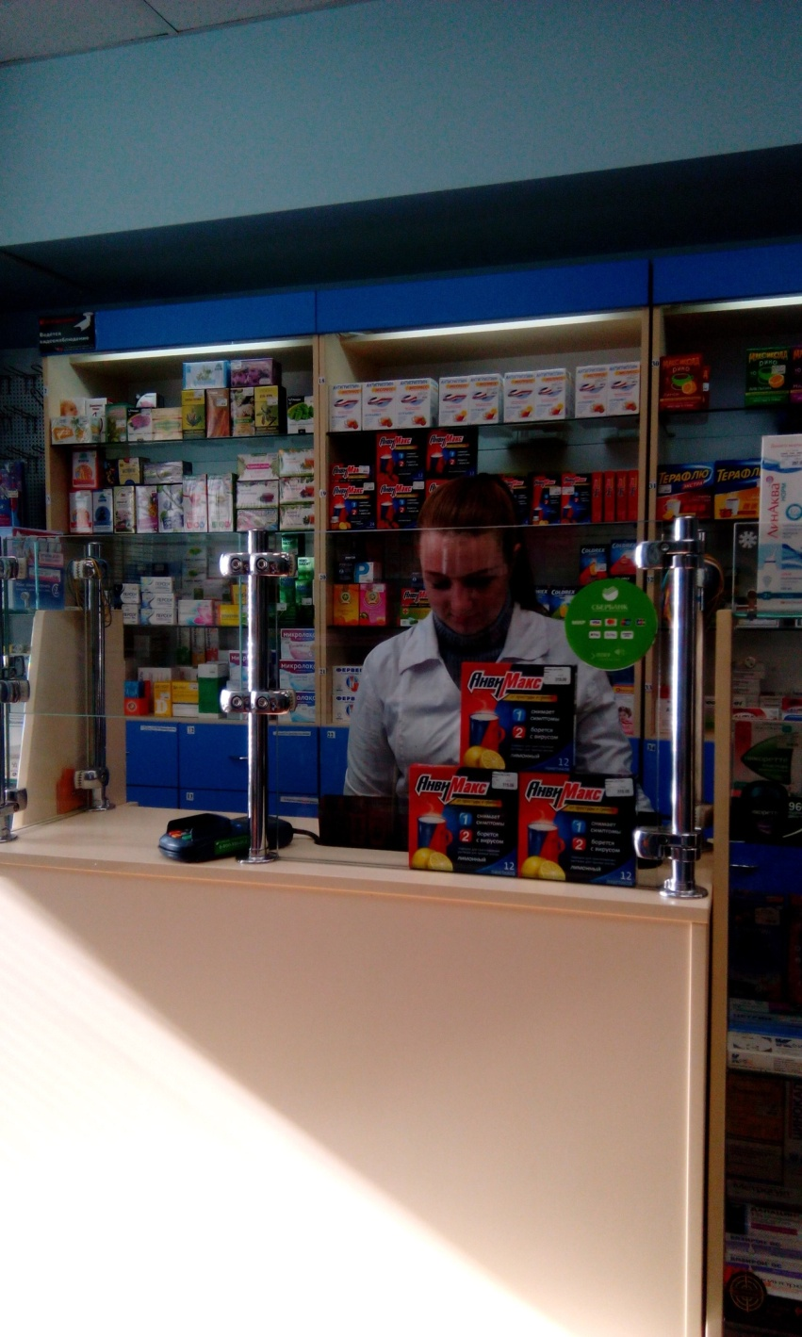
Подсчет покупки
Хорошо, Ваша сумма покупки 65,90 рублей. Расплачиваться будете по карте или наличными?
Наличными

Slide 15
Принятие денег за покупку у покупателя
Ваши 100 рублей

Slide 16
Выдача чека, сдачи и покупки
Держите, ваш чек и ваша сдача 34,10 рублей
Спасибо

Slide 17
Прощание с покупателем
Спасибо за покупку! Всего доброго!
До свидания!

Slide 18
Прием товаров в аптеке

Slide 19
Место приемки товара по количеству мест

Slide 20
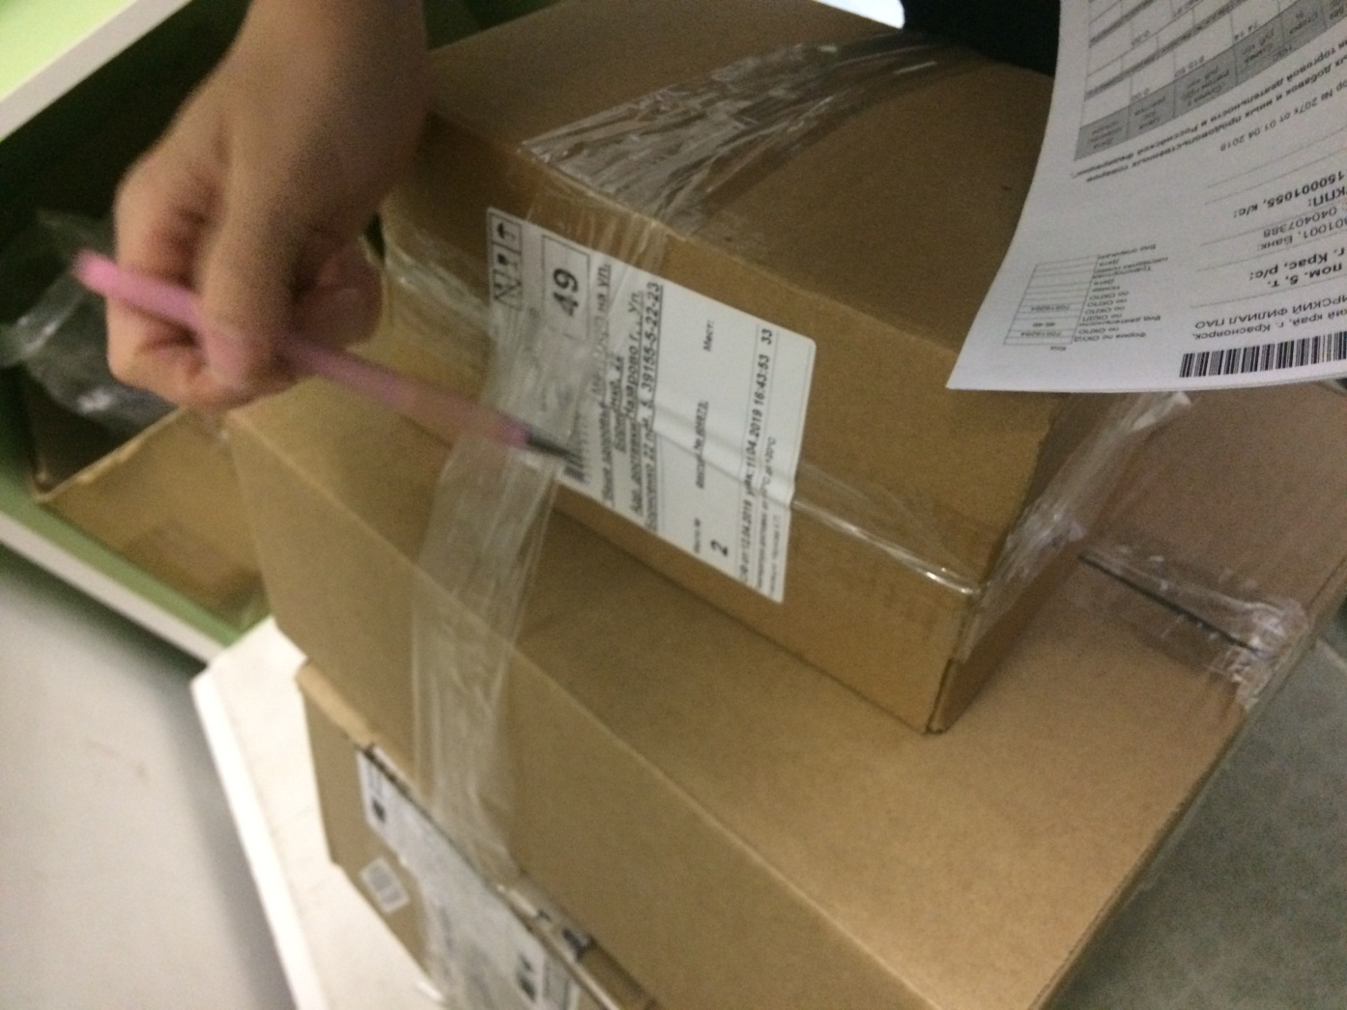
Проверяем количество поступивших товаров (мест), их качество и комплектность в соответствии с сопроводительными документами

Slide 21
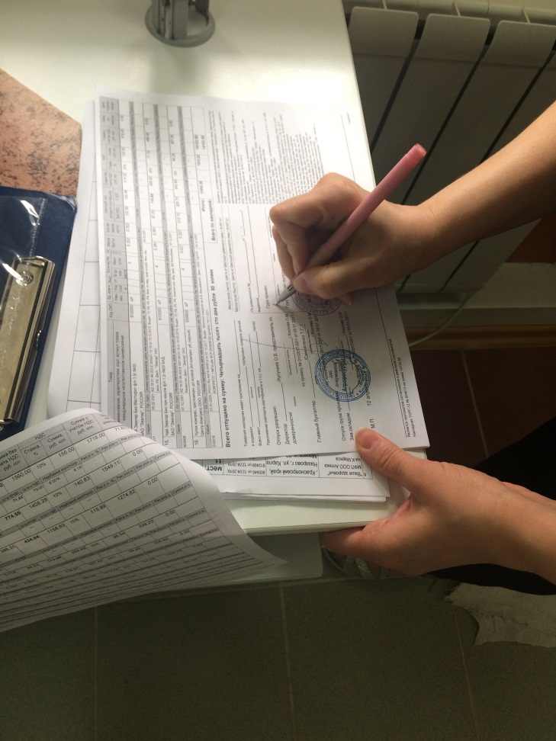
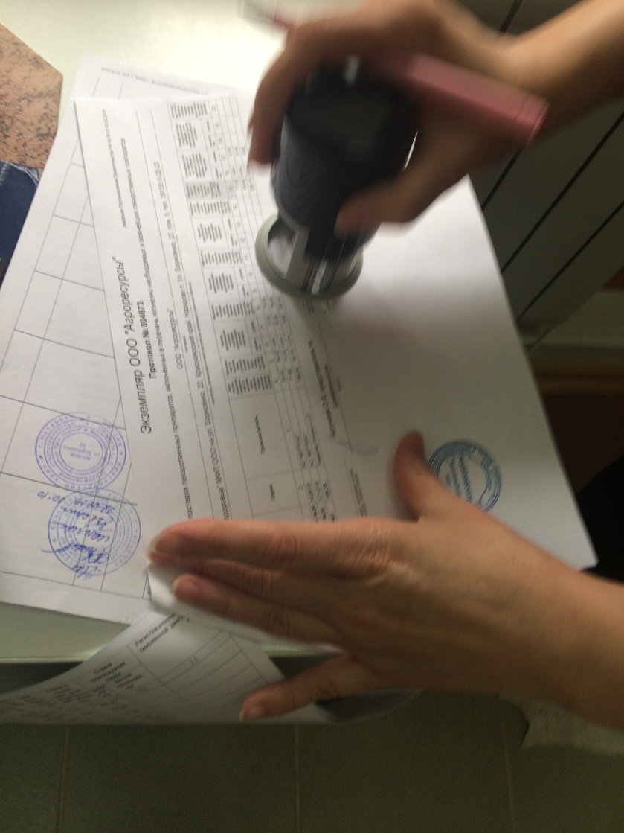
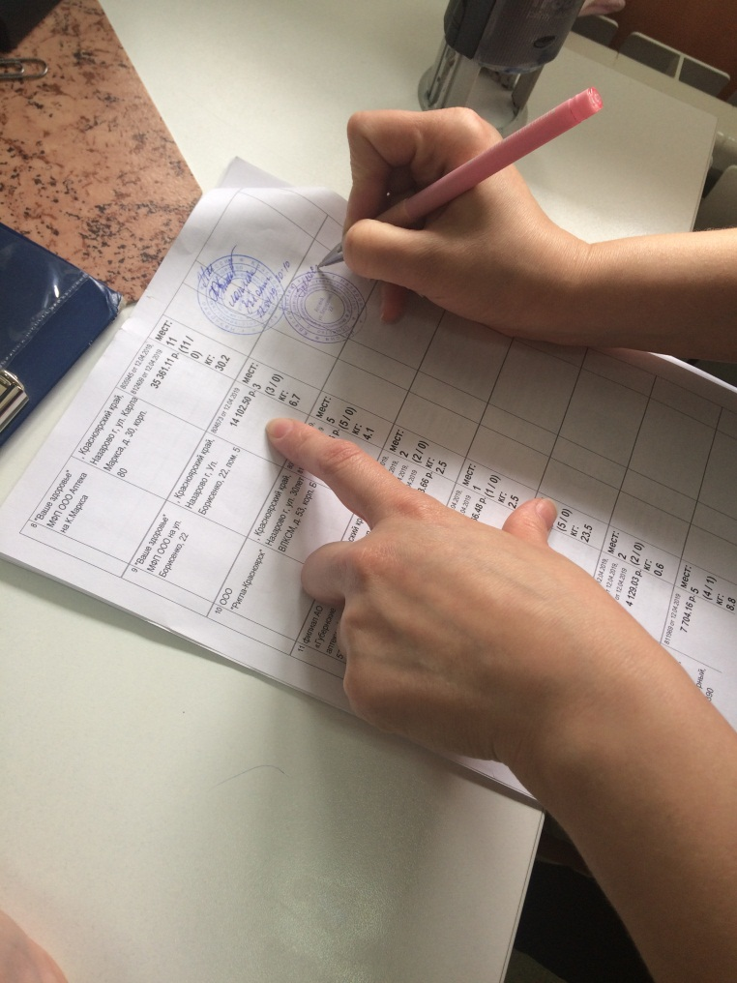
Оформляем сопроводительные документы. Подписываем и ставим печати. Один пакет документов оставляем себе, а второй возвращаем экспедитору

Slide 22
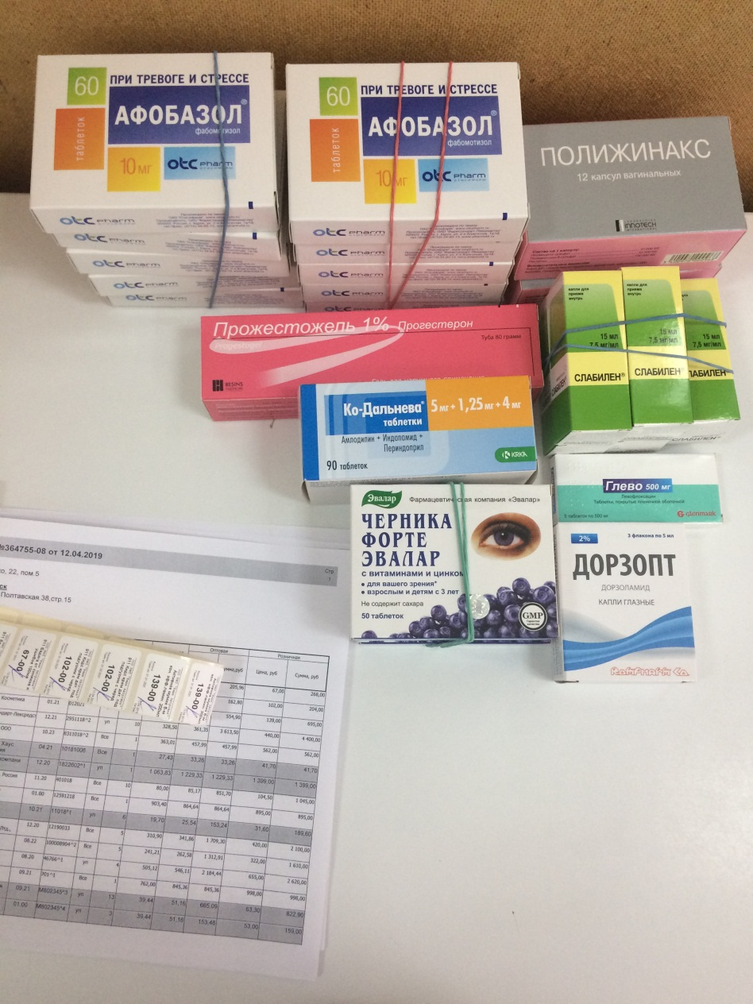
Вскрываем коробки для внутритарной приемки товара.
Проверяем, поступивший товар на соответствие требованиям по показателям: «Описание», «Упаковка», «Маркировка»

Slide 23
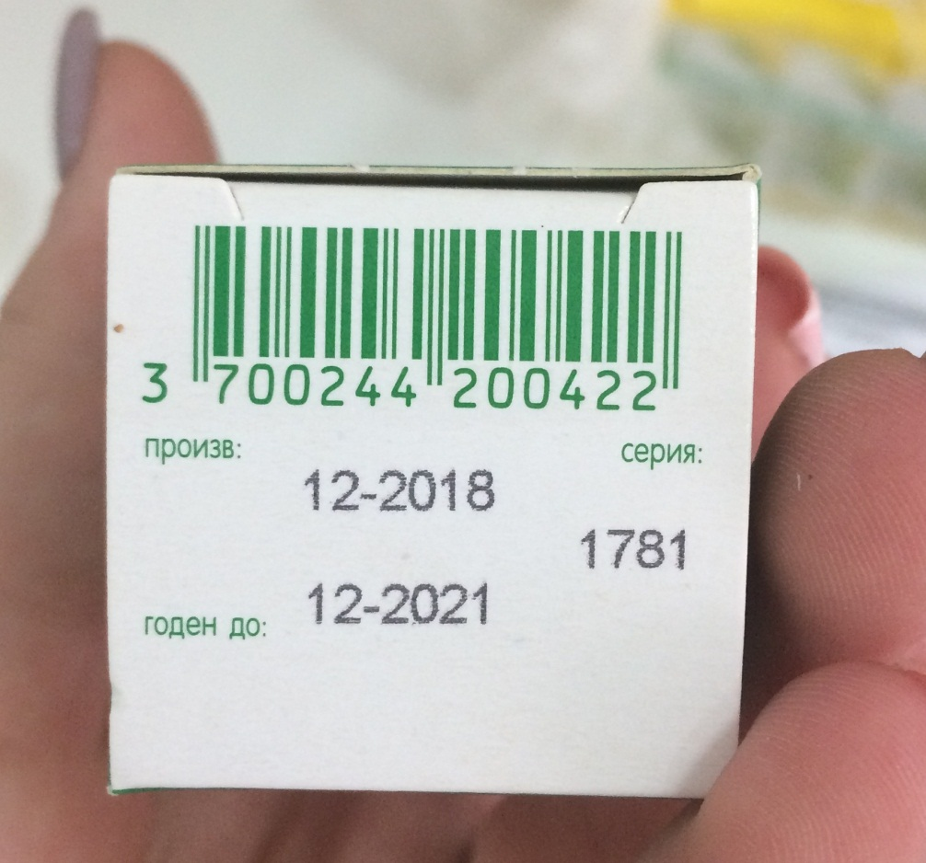
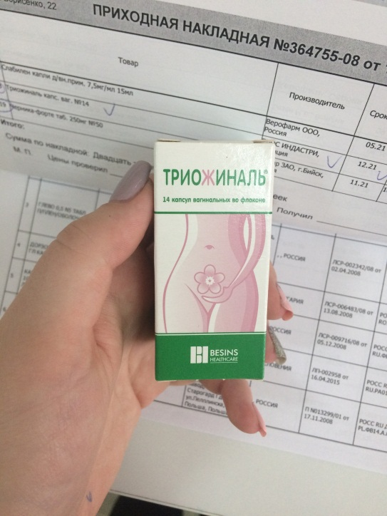
Сверяем каждую позицию с документами. После проверки ставим на приход

Slide 24
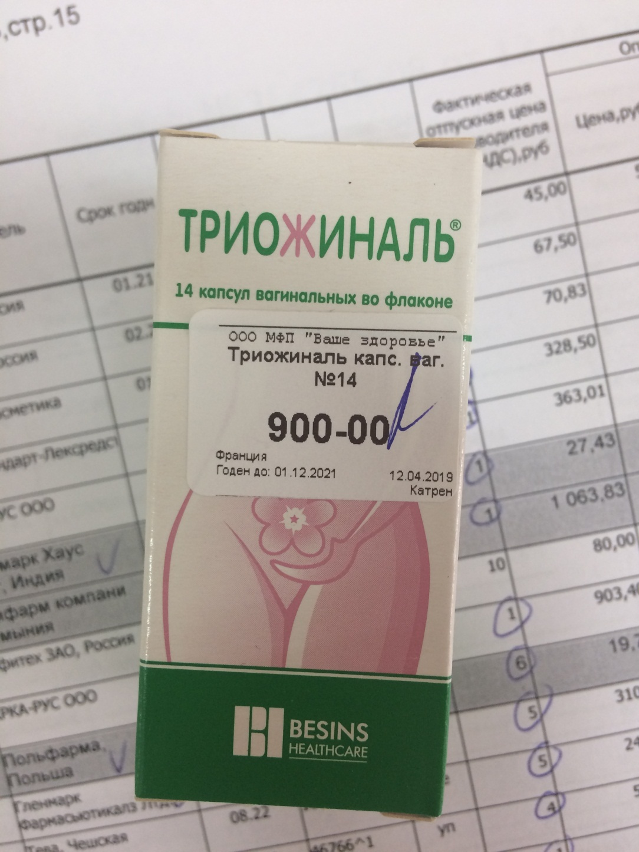
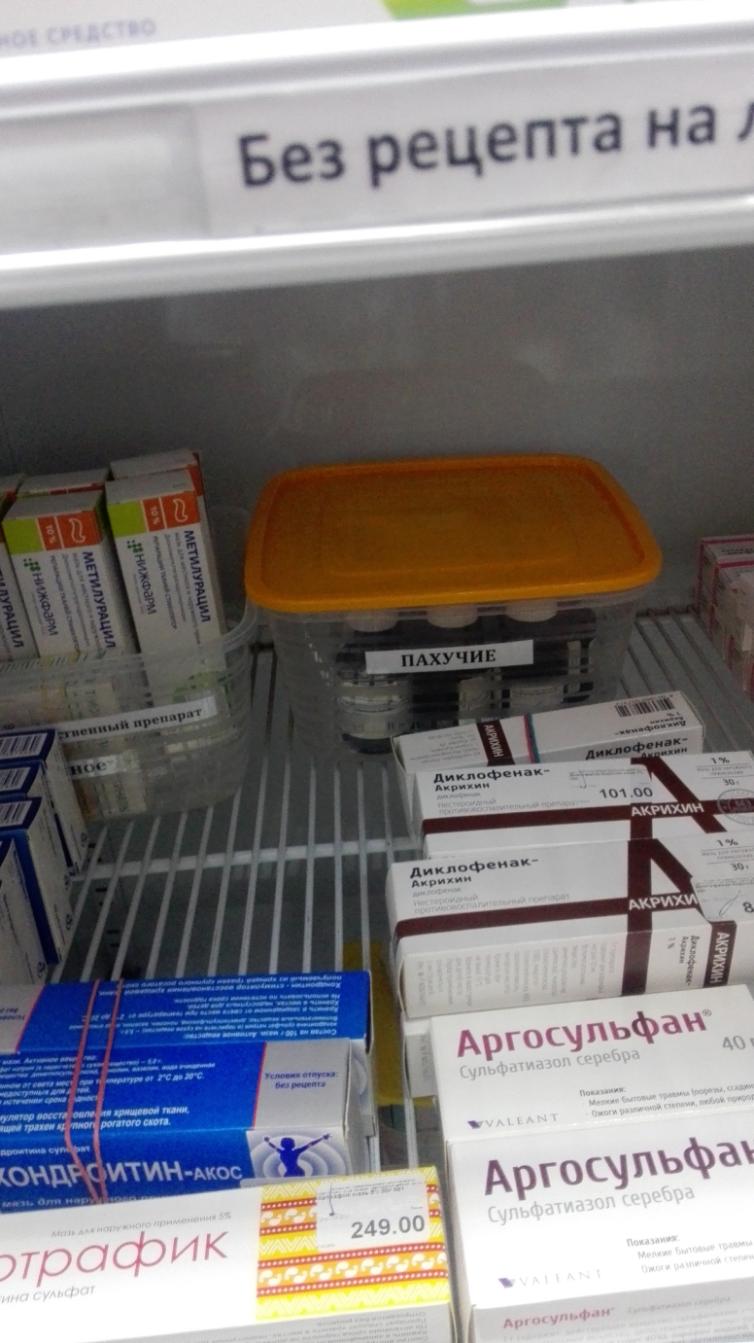
Оформляем ценники и обклеиваем каждую позицию. После распределяем по местам хранения в соответствии с физико-химическими свойствами.

Slide 25
Спасибо за внимание!

